Slide 1
VVC (H.266) – Công cụ hiệu năng & Quy trình nghiên cứu ablation trên VTM
Tối ưu hiệu năng (coding efficiency) bằng bật/tắt tool và quy trình 2 pha Coarse → Confirm

Slide 2
Agenda
1. VVC & VTM là gì? Tổng quan mã hoá video hiện đại
2. Chỉ số đánh giá hiệu năng: BD‑Rate (PSNR‑Y) & CTC
3. Các công cụ hiệu năng chủ chốt trong VVC
4. Thiết kế thí nghiệm: Baseline_Ref ↔ Baseline_Min; perf_ablate & perf_add
5. Quy trình 2 pha để chạy nhanh mà vẫn tin cậy
6. Cách đọc kết quả & ra quyết định
7. Lộ trình tiếp theo (retune encoder side, không đổi chuẩn)

Slide 3
VVC & VTM là gì?
• VVC (H.266) là thế hệ tiếp theo sau HEVC (H.265), tăng hiệu quả nén đáng kể.
• VTM là phần mềm tham chiếu do JVET phát hành: đúng chuẩn, ưu tiên rõ ràng hơn là tốc độ.
• Dòng xử lý encoder (rất rút gọn): Phân tích CTU → Dự đoán Intra/Inter → Biến đổi → Lượng tử (RDOQ) → CABAC → (Deblock/SAO/ALF/LMCS in‑loop).
• Chế độ test JVET CTC phổ biến: RA (Random Access), AI (All Intra), LDB (Low Delay B).

Slide 4
Chỉ số & CTC (đánh giá hiệu năng)
• Mục tiêu hiệu năng: tiết kiệm bitrate ở cùng chất lượng (PSNR‑Y/SSIM/VMAF).
• BD‑Rate (Bjøntegaard): so sánh 2 đường cong Rate–PSNR bằng nội suy bậc 3 trên 4 QP (22,27,32,37).
• Thực tế: ta dùng 3 QP (27,32,37) ở pha Coarse để lọc nhanh; Confirm lại bằng đủ 4 QP.
• Tập sequence CTC (ví dụ Class B/C/D), số frames vừa phải (33) giúp so sánh công bằng.

Slide 5
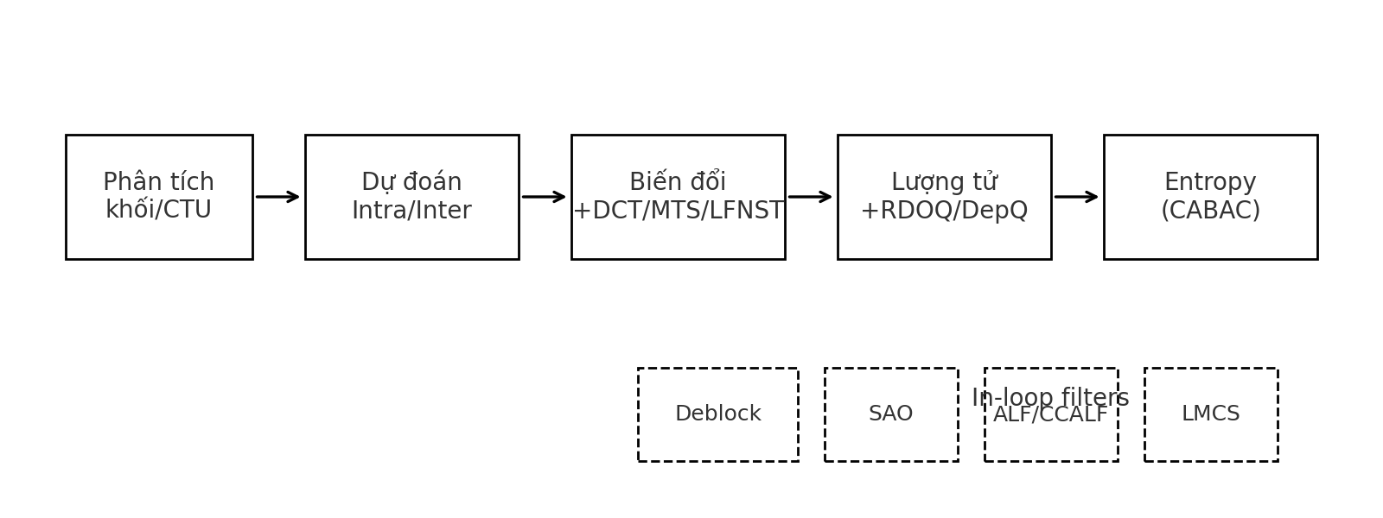
Chuỗi xử lý encoder (rút gọn)

Slide 6
Công cụ hiệu năng – In‑loop filters
• Deblocking: giảm bậc thang ở biên khối, cải thiện PSNR‑Y nhẹ nhưng ổn định.
• SAO (Sample Adaptive Offset): sửa sai lệch hệ thống theo lớp/biên – lợi hiệu năng đều.
• ALF/CCALF (Adaptive Loop Filter/Chroma‑Constraint ALF): lọc thích nghi mạnh, thường cho lợi lớn nhất trong nhóm in‑loop.
• LMCS (Luma Mapping với Chiếu sáng): ánh xạ luma để tận dụng lượng tử hoá hiệu quả hơn.

Slide 7
Công cụ hiệu năng – Intra/Transform
• LFNST (Low‑Frequency Non‑Separable Transform): biến đổi bậc hai cho thành phần tần số thấp.
• MTS (Multiple Transform Selection): thử nhiều biến đổi (DCT-II/VII/VIII, DST-VII) để chọn tốt nhất.
• ISP (Intra Sub‑Partition): chia khối để mô hình hướng tốt hơn ở intra.
• MIP (Matrix‑based Intra Prediction): dự đoán intra dựa trên ma trận học từ dữ liệu tham chiếu.

Slide 8
Công cụ hiệu năng – Inter/Bi‑prediction
• BDOF (Bi‑Directional Optical Flow): tinh chỉnh bù chuyển động hai hướng theo gradient.
• DMVR (Decoder-side Motion Vector Refinement): tinh chỉnh MV phía giải mã, giảm tín hiệu hoá phía mã hoá.
• BCW (Bi‑Prediction with CU‑level Weights): trọng số hoá bidir tại CU để cân bằng 2 hướng.
• CIIP (Combined Intra+Inter Prediction), GEO (Geometric Split), Affine/AMVR, MMVD: tăng linh hoạt dự đoán chuyển động & hình học.

Slide 9
Công cụ hiệu năng – Lượng tử/RD
• RDOQ/RDOQTS (Rate‑Distortion Optimized Quantization / with Transform Skip): chọn mức lượng tử tối ưu xét cả bit và méo.
• DepQuant (Dependent Quantization): khai thác phụ thuộc mức lượng tử giữa hệ số để giảm bitrate.

Slide 10
Bản đồ tham số (CLI) ↔ Công cụ (tóm tắt)
Tên tool | Mô tả | Gợi ý tác dụng | Tham số CLI
ALF/CCALF | In‑loop filter thích nghi (luma/chroma) | Thường cho lợi lớn | --ALF, --CCALF
SAO | Offset thích nghi theo lớp/biên | Lợi đều | --SAO
Deblock | Lọc biên khối | Ổn định PSNR | --DeblockingFilterDisable=0/1
LMCS | Ánh xạ luma | Lợi tuỳ nội dung | --LMCSEnable
LFNST | Biến đổi bậc hai cho tần số thấp | Lợi intra | --LFNST
MTS | Chọn nhiều biến đổi | Lợi intra/inter | --MTS
ISP | Intra Sub‑Partition | Lợi intra khối nhỏ | --ISP
MIP | Intra Prediction theo ma trận | Lợi intra | --MIP
RDOQ/DepQ | Lượng tử tối ưu + phụ thuộc | Lợi rõ rệt | --RDOQ, --RDOQTS, --DepQuant
BDOF/DMVR | Tinh chỉnh bi‑prediction | Lợi inter | --Bdof, --Dmvr
BCW | Trọng số hoá hai hướng ở CU | Lợi inter | --Bcw
CIIP/GEO | Kết hợp Intra+Inter / chia hình học | Lợi cảnh phức | --CIIP, --Geo
Affine/AMVR| Mô hình chuyển động & AMVR | Lợi chuyển động | --Affine, --AffineAmvr

Slide 11
Thiết kế thí nghiệm (ablation)
• Hai mốc neo:
– Baseline_Ref: nguyên cấu hình chuẩn (dùng làm anchor để tắt tool: perf_ablate).
– Baseline_Min: cấu hình tối thiểu (dùng làm nền để bật lại từng tool: perf_add).
• Hai nhóm thí nghiệm hiệu năng:
– perf_ablate: tắt từng tool từ Baseline_Ref → đo mức ‘mất mát’ (BD‑Rate dương).
– perf_add : bật từng tool từ Baseline_Min → đo mức ‘được lợi’ (BD‑Rate âm).

Slide 12
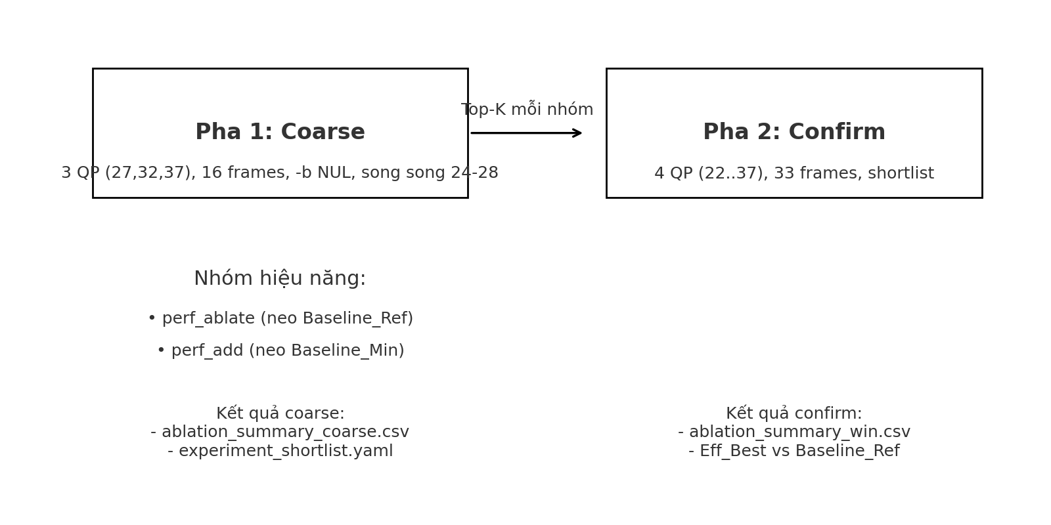
Quy trình 2 pha: Coarse → Confirm

Slide 13
Cách đọc kết quả & quyết định
• BD‑Rate (PSNR‑Y): Âm → tốt hơn anchor (tiết kiệm bitrate); Dương → kém hơn.
• Từ perf_ablate: tool nào tắt đi mà BD‑Rate tăng nhiều → PHẢI GIỮ.
• Từ perf_add : tool nào bật lên mà BD‑Rate giảm nhiều → NÊN BẬT.
• Tạo cấu hình ‘Eff_Best’ (gộp các tool thắng cuộc) và so Eff_Best vs Baseline_Ref.

Slide 14
Lộ trình tiếp theo
• Sau khi chốt preset hiệu năng (không đổi chuẩn):
– Retune encoder‑side: AQ/λ‑scaling CTU, robust WP/BCW/BDOF, RPL/LTR, ALF Huber‑WLS.
– Viết báo cáo: mô tả dataset, QP, frames, ma trận thí nghiệm, BD‑Rate trung bình theo Class.
• Tất cả thay đổi giữ conforming bitstream (decoder chuẩn đọc được).

Slide 15
Thuật ngữ nhanh
• CTU: Coding Tree Unit – đơn vị phân tích lớn nhất.
• RA/AI/LDB: Chế độ test Random Access / All Intra / Low Delay B.
• BD‑Rate: % thay đổi bitrate ở cùng chất lượng (âm: tốt).
• In‑loop filters: Deblock/SAO/ALF/LMCS áp dụng trong vòng lặp dự đoán.
• perf_ablate/perf_add: tắt/bật công cụ để đo đóng góp hiệu năng.

